Slide 1
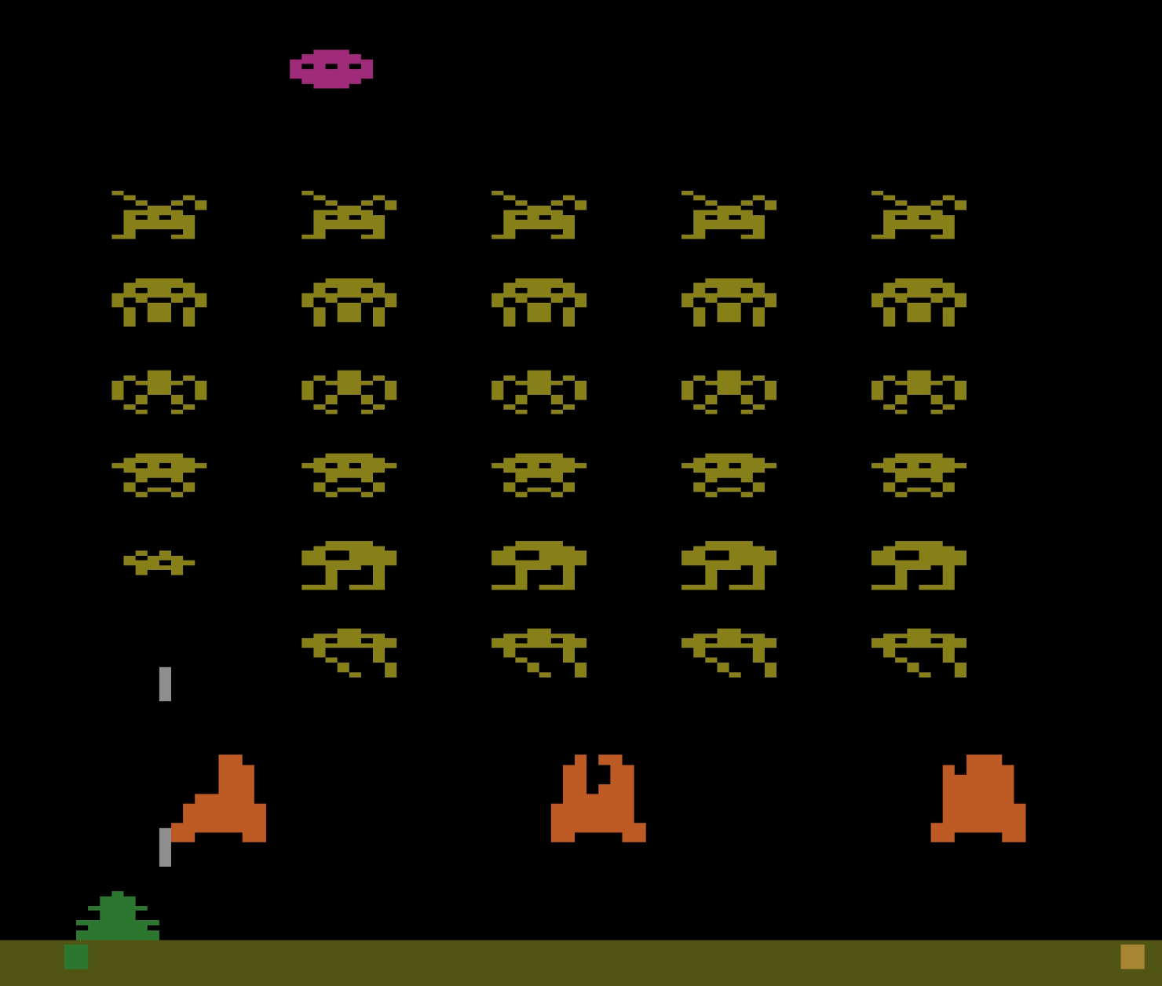
Environment
10 - 20 - 30
100

Slide 2
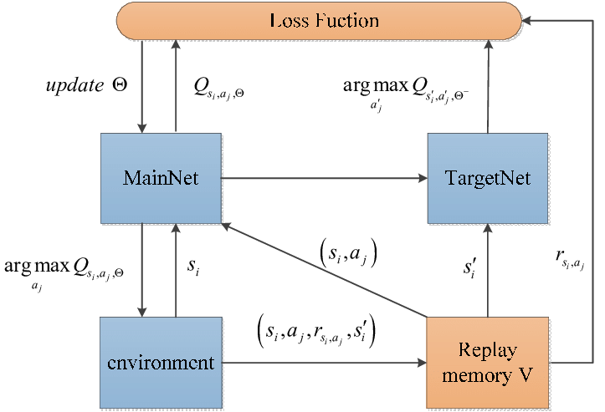
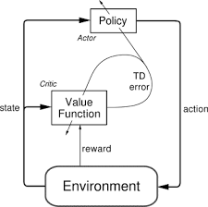
Algorithmes

Slide 3
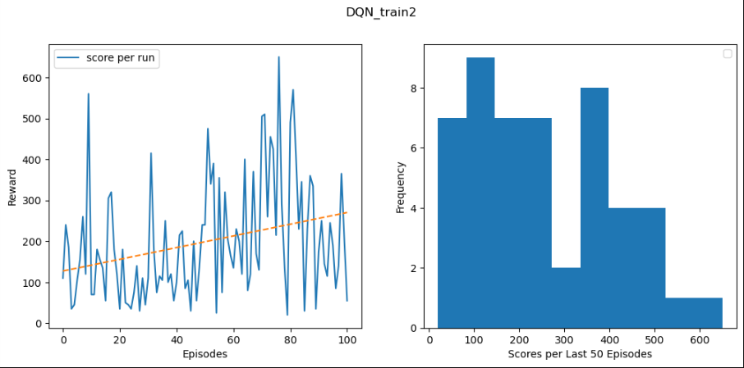
DQN
DQN-max
DQN-avg

Slide 4
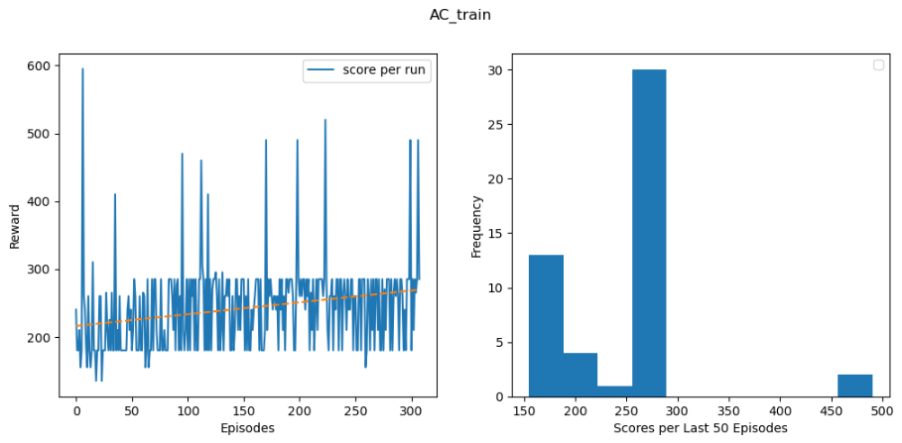
AC
AC-max
AC-avg

Slide 5
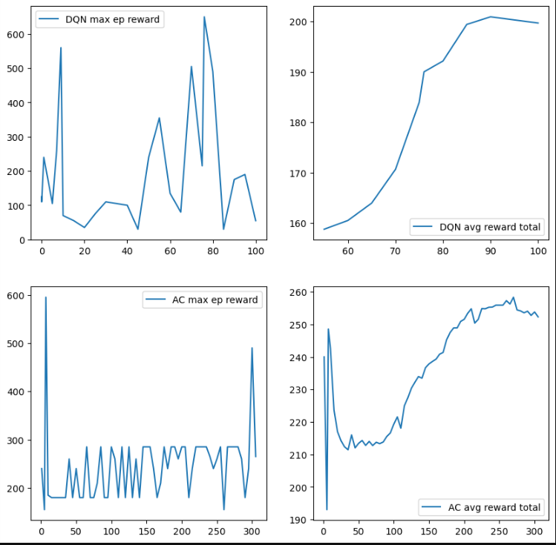
Episode rewards

Slide 6
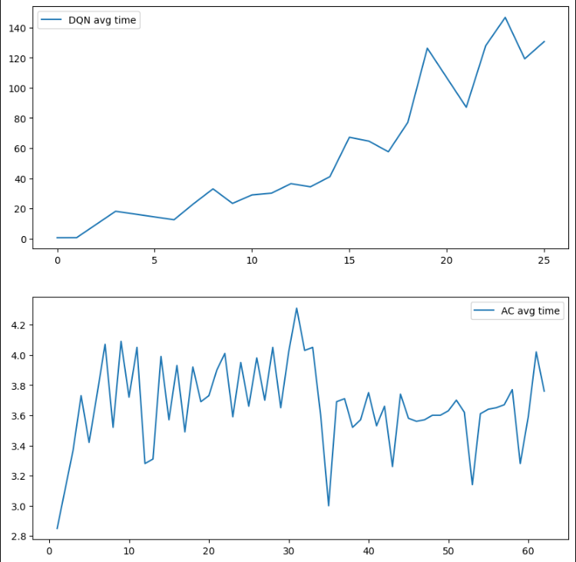
Average time
DQN: 0,7 - 58,5 - 146,7
AC : 2,9 - 3,7 - 4,3
DQN total ~ 2u (100ep)
AC total ~ 1u (305ep)

Slide 7
Results
Random actions
Best dqn result
Best ac result

